Slide 1
Богородчанська загальноосвітня вечірня(змінна) школа III ст.
Портфоліо
Вчителя хімії
Процюк Олесі Василівни

Slide 2
Загальні відомості
Дата народження | 15 лютого 1984 р
Загальний стаж роботи | 13 років
Посада Кваліфікаційна категорія | Вчитель хімії Спеціаліст I категорії

Slide 3
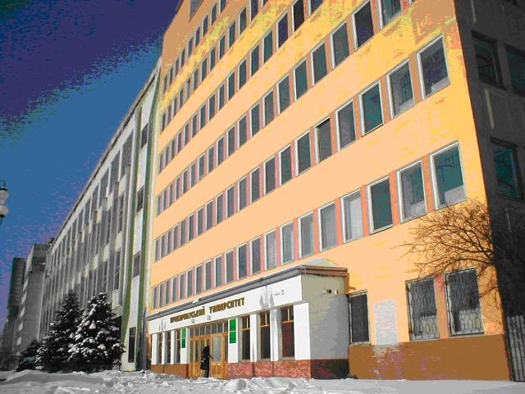
Освіта
Прикарпатський національний університет
ім. Василя Стефаника

Slide 4
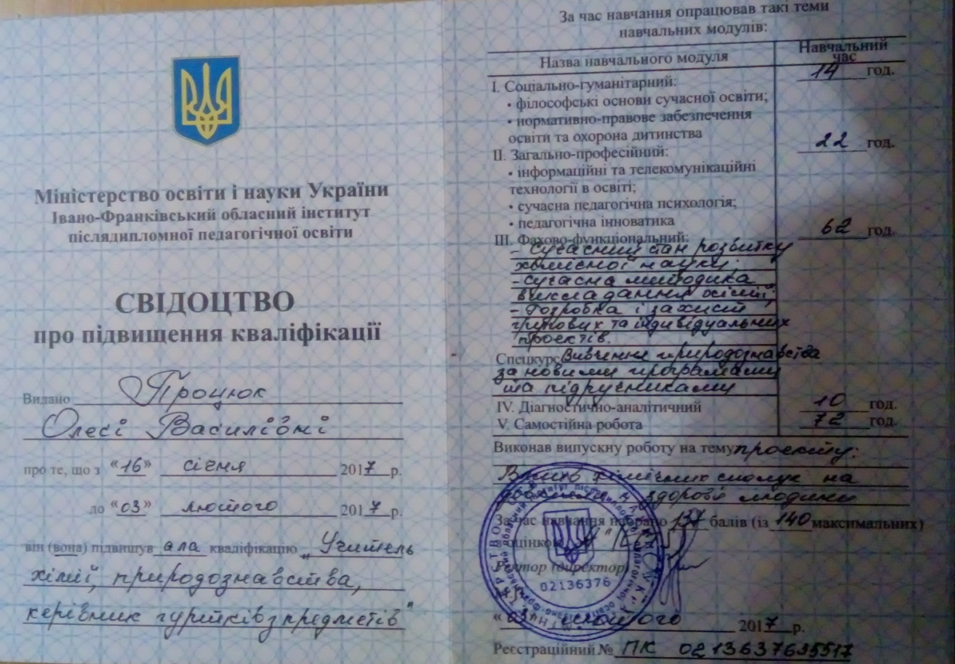
Курси підвищення кваліфікації
№ п/п | Термін проходження курсів | Категорія | № свідоцтва | Тема випускної роботи
1. | 16.01.2017 р.-03.02.2017 р. | Вчитель хімії,природознавства,керівник гуртків | ПК 0213637635517 | Активізація пізнавальної діяльності учнів в процесі навчання хімії

Slide 5
Життєве кредо:
“Мети досягає той,хто її прагне! ”
Педагогічне кредо: “Вчитель – не той хто вчить, а той у кого вчаться”

Slide 6
Тема самоосвіти: «Активізація пізнавальної діяльності учнів в процесі навчання хімії»

Slide 7
Повноцінними є тільки ті знання, які
дитина здобула власною активністю
Йоганн Песталоцці

Slide 8
Активні методи навчання – це такі методи, які забезпечують засвоєння інформації учнями в активній діяльності. Тому до них можна віднести ігрові завдання та інтерактивні технології навчання.

Slide 9
самостійна робота
проблемні завдання
творчі завдання
Основні методи і прийоми інтерактивного навчання
запитання учнів до вчителя та навпаки

Slide 10
Підвищити пізнавальну діяльність, мотивацію учнів допомогають ігрові завдання:
робота з ігровими завданнями створює позитивну мотивацію навчання, пробуджує бажання знати.
самостійно відкриваючи для себе певні явища, учень дістає задоволення, впевненість у своїх здібностях, що зумовлює самореалізацію особистості.
Ігрові завдання я використовую на різних етапах консультації, тому що вони дають можливість і активізувати увагу учнів, і відпрацювати засвоєні знання, і зняти напруження, і підвищити продуктивність роботи.

Slide 11
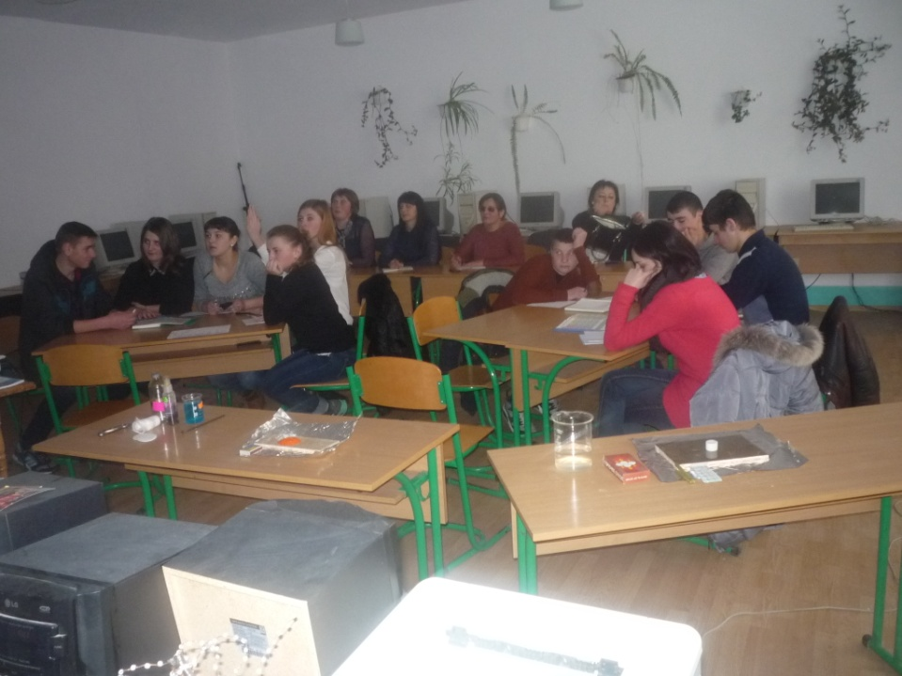
Інтерактивні методи
парна та групова робота;
метод мікрофон;
опорні схеми;
хімічниі диктанти;
метод проектів;
хімічни експеримент.

Slide 12
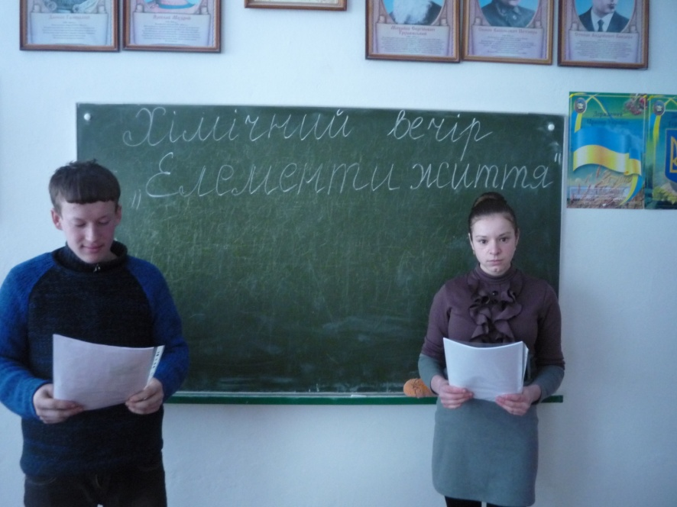
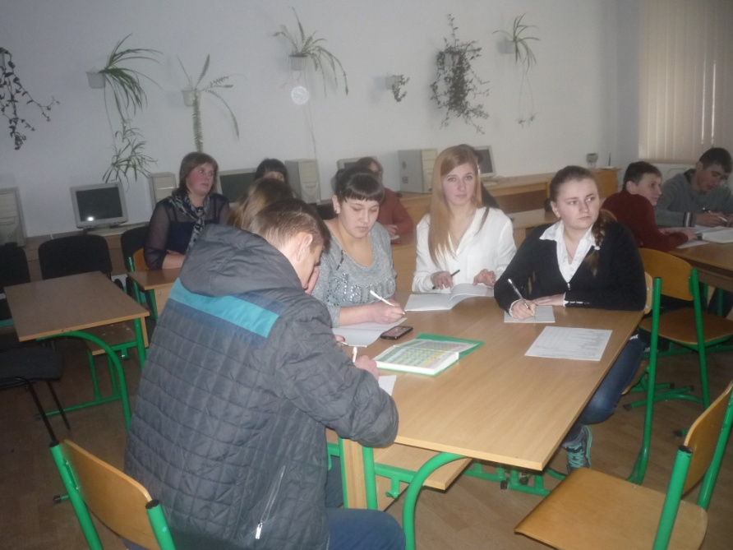
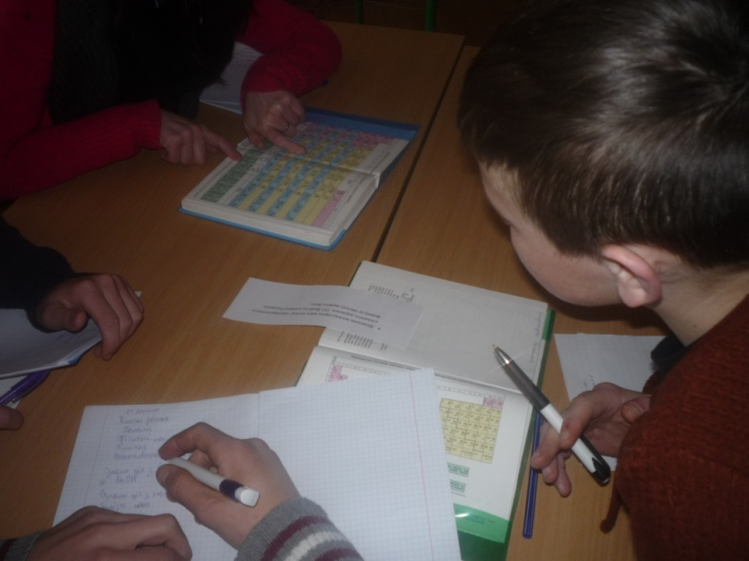

Slide 13
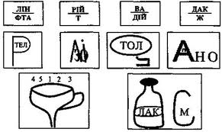
1.на ФТА ЛІН
2. на Т РІЙ
3. ВА на ДІЙ
4. на Ж ДАК
5. ТЕЛ у Р
6.за ЛІ ЗО
7. ТОЛ у ОЛ
8. в А п НО
9. 1-л 2-і 3-й 4-к 5-а (КАЛІЙ)
10. ЛАК М у С

Slide 14
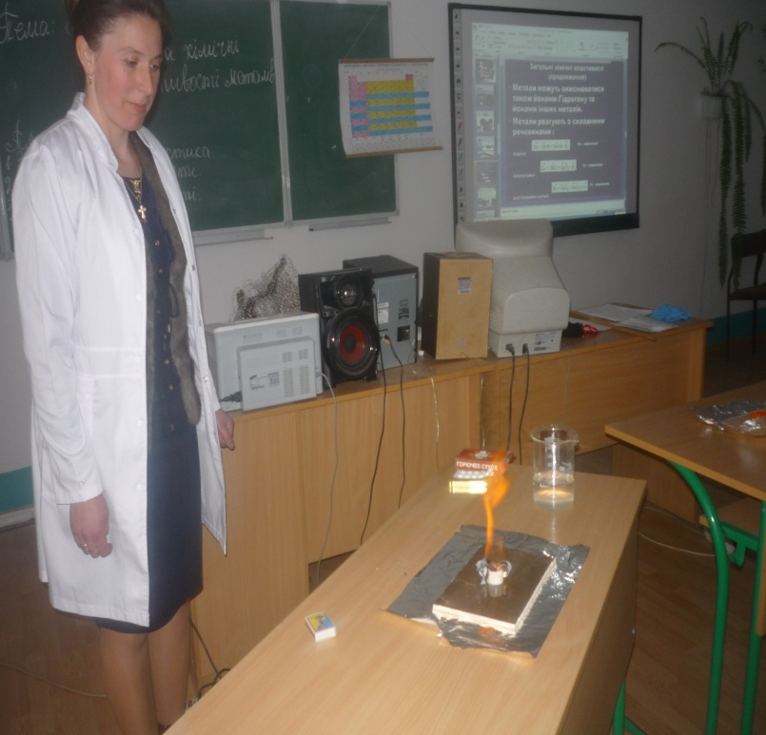
Хімічний експеримент
Його переваги:
Викликає неабиякий інтерес до предмету;
Пов’язує досліди з життям та досвідом самої дитини;
Формує навички безпечного поводження з речовинами та засобами побутової хімії.
Розкриває роль хімії у забезпеченні добробутом людини;
Підвищує ефективність навчально-виховного процесу;
Переконує у необхідності свідомого здобуття знань із предмета.

Slide 15
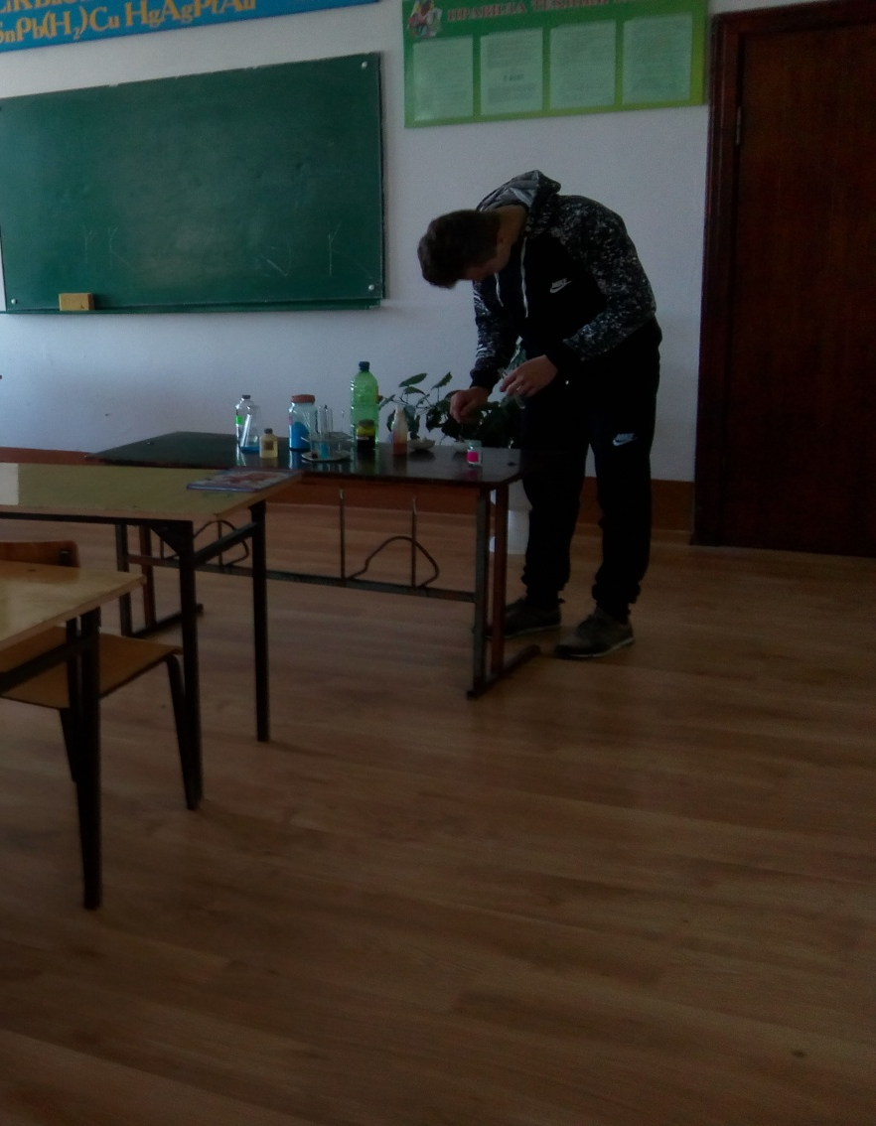
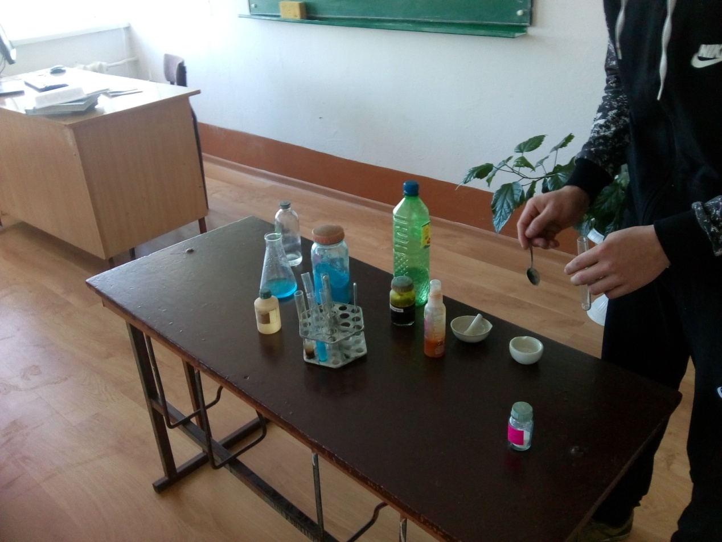

Slide 16
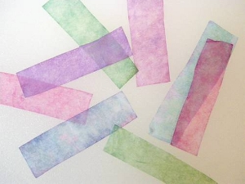
Експериментуємо вдома
Лакмусові папірці із соку червоної капусти
Зелена їстівна яєшня-глазун’я

Slide 17
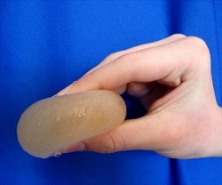
Гумовий м’ячик із курячого яйця
Як пофарбувати квітку

Slide 18
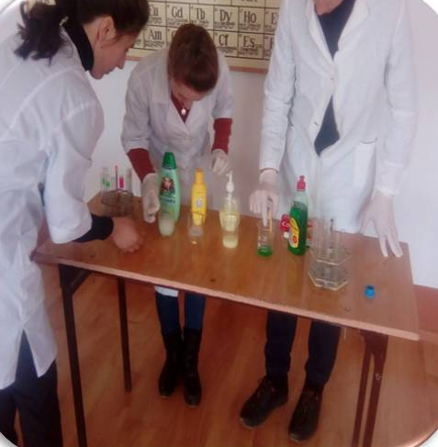
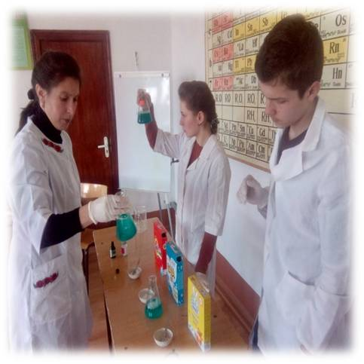
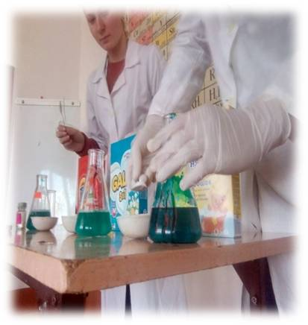
Проектні технології
ТЕМА: “ВПЛИВ ПОБУТОВОЇ ХІМІЇ НА ЗДОРОВ’Я ЛЮДИНИ”

Slide 19
Грамоти

Slide 20
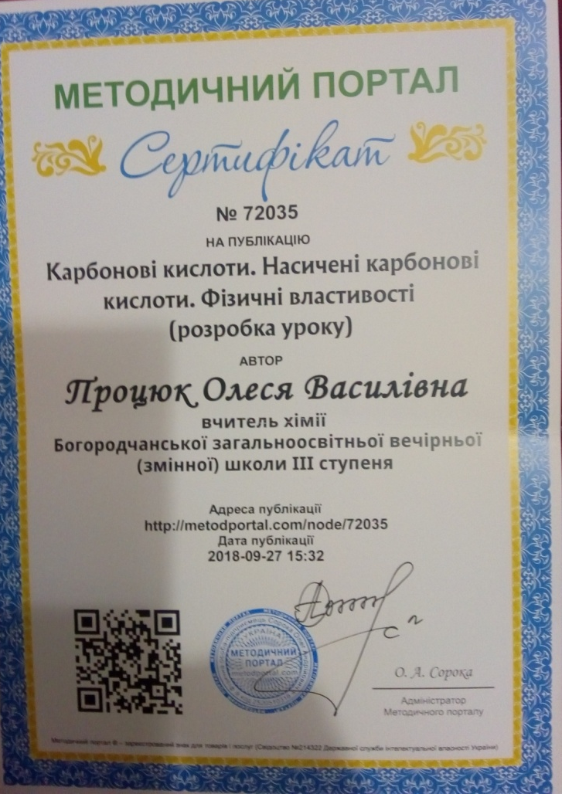
Публікації у фахових виданнях

Slide 21
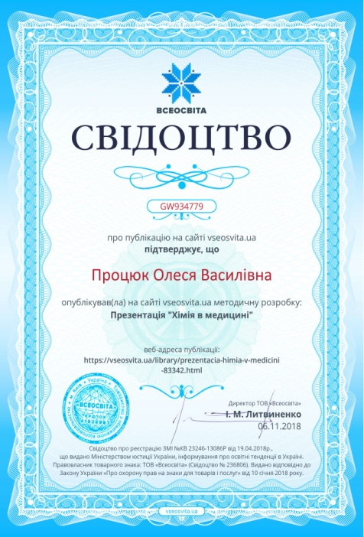
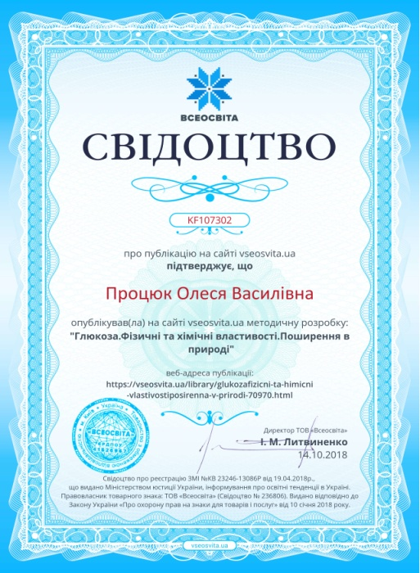
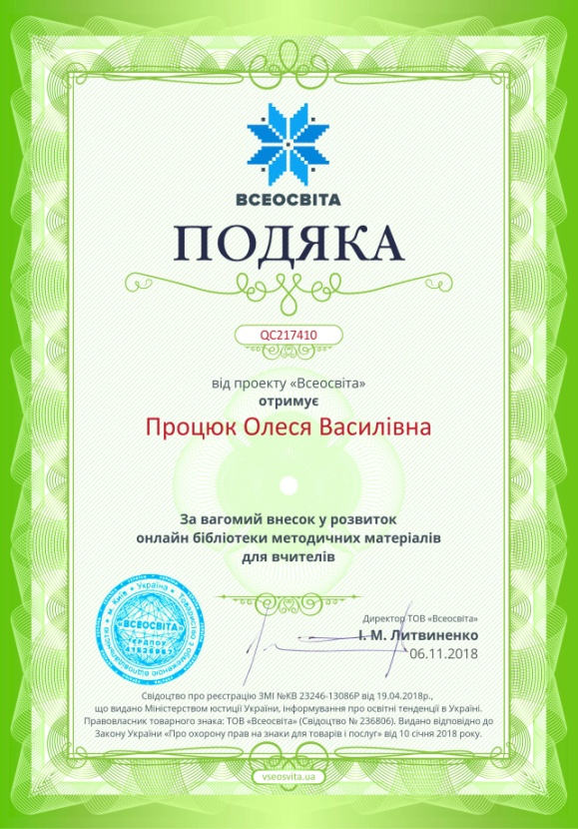
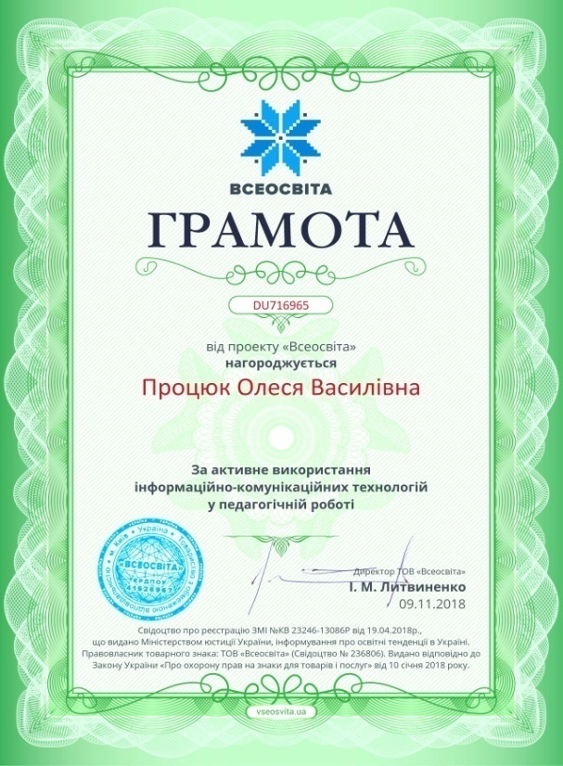

Slide 22
Відомий педагог В.Ф.Шаталов відзначав :
“…Нехай наші учні помиляються, нехай вони сперечаються і не погоджуються з нами, але нехай вони ніколи не будуть байдужими до знань, які дає їм вчитель!”

Slide 23
Професія вчителя – від Бога, всі інші професії – від учителя.
Дякую за увагу

